Slide 1
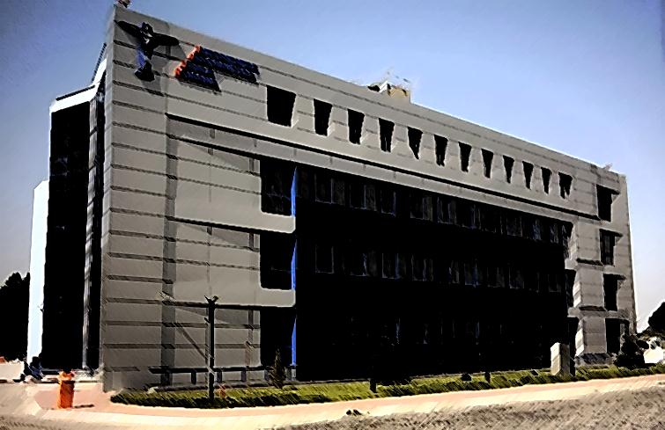
Elaborarea şi acceptarea unui plan de măsuri corective
ROMANIAN CIVIL AERONAUTICAL AUTHORITY
1
1
AACR - Ședință standardizare – București – Iunie 2018
Notes:
In case of emergency, please use the door you came in because, even that we are at the ground floor, outside the windows is a quite deep ditch.
The emergency phone is of course, 112.

Slide 2
Elaborarea şi acceptarea unui
plan de măsuri corective
Regulamentul (UE) nr. 965/2012
Autoritatea aeronautică:
(ARO.GEN.300 și ARO.GEN.350)
Trebuie să verifice conformarea organizațiilor și a operațiunilor desfășurate cu cerințele aplicabile;
Trebuie să emită rapoarte de audit, ca rezultat al acestor verificări, rapoarte care conțin și neconformitățile constatate;
Trebuie să dispună de un sistem pentru analiza neconformităților sub raportul semnificației lor în materie de siguranță prin clasificarea acestora ca neconformități de nivel 1 sau 2;
Pentru neconformitățile de nivel 2, acordă organizației un termen pentru implementarea acțiunii corective;
Evaluează acțiunile corective și planul de implementare propus de organizație și, daca se concluzionează că acestea sunt suficiente pentru a soluționa neconformitatea, le acceptă.
2
AACR - Ședință standardizare – București – Iunie 2018

Slide 3
Elaborarea şi acceptarea unui
plan de măsuri corective
Regulamentul (UE) nr. 965/2012
Organizația:
(ORO.GEN.150)
Determină cauza care stă la baza neconformității/lor;
Definește un plan de acțiuni corective;
Demonstrează implementarea acțiunilor corective la termenele acceptate.
(în această ordine)
3
AACR - Ședință standardizare – București – Iunie 2018

Slide 4
Elaborarea şi acceptarea unui
plan de măsuri corective
Regulamentul (UE) nr. 965/2012
Neconformitatea:
Conține referința la cerința de implementare față de care este constatată (niciodată referințe la AMC);
Este clasificată sub raportul semnificației în materie de siguranță.
În vederea stabilirii cauzei care stă la baza neconformității:
Trebuie identificați toți factorii care au dus la apariția neconformității;
Trebuie implicate toate departamentele cu atribuții directe și conexe subiectului neconformității.
Acțiunea corectivă:
Trebuie să adreseze cauza care a stat la baza neconformității pentru a evita reapariția acesteia;
Implică schimbarea comportamentelor, acțiunilor, inacțiunilor sau condițiilor rezultate din analiza cauzei.
4
AACR - Ședință standardizare – București – Iunie 2018

Slide 5
Elaborarea şi acceptarea unui
plan de măsuri corective
Regulamentul (UE) nr. 965/2012
Identificarea necorespunzătoare a cauzei care stă la baza neconformității duce la imposibilitatea acceptării de către Autoritate a planului de acțiuni corective.
5
AACR - Ședință standardizare – București – Iunie 2018

Slide 6
Elaborarea şi acceptarea unui
plan de măsuri corective
Regulamentul (UE) nr. 965/2012
Neconformitatea: Conținutul manualului de operațiuni și al MEL nu este personalizat, reprezentând transpunerea directă a cerințelor, respectiv MMEL.
Cauzele care stau la baza neconformității:
Responsabilul cu monitorizarea conformării nu a fost implicat în analiza și avizarea conținutului acestor documente;
Nu sunt stabiliți în cadrul organizației responsabilii cu gestionarea diferitelor părți/capitole ale manualului de operațiuni;
Presiuni comerciale.
Acțiuni corective:
Modificarea atribuțiilor responsabilului cu monitorizarea conformării pentru implicarea acestuia în analiza și avizarea conținutului manualelor și procedurilor elaborate; pregătirea internă a întregului personal managerial cu privire la aceste modificări;
Definirea responsabililor cu gestionarea diferitelor părți/capitole ale manualului de operațiuni; efectuarea pregătirii acestora în vederea conștientizării noilor atribuții/responsabilități;
(Re)definirea interfeței/procedurii/politicilor comercial-operațional și implicarea departamentului comercial în activitățile de pregătire de siguranță odată cu personalul operațional al organizației; reîmprospătarea de către managerul responsabil a politicii de siguranță pe care și-a asumat-o prin manualul de operațiuni.
6
AACR - Ședință standardizare – București – Iunie 2018

Slide 7
Elaborarea şi acceptarea unui
plan de măsuri corective
Regulamentul (UE) nr. 965/2012
Planul de acțiuni corective
Nr. crt. | Neconformitate | Corecție | Cauza(ele) care stă(stau) la baza neconformității | Acțiune(i) corectivă(e) | Termen(e) implementare | Responsabil(i)
1. | …
2.
Avizat de responsabilul cu monitorizarea conformării;
Asumat de către toți responsabilii cu implementarea acțiunilor corective; și/sau
Aprobat de managerul responsabil al organizației.
7
AACR - Ședință standardizare – București – Iunie 2018

Slide 8
8
AACR - Ședință standardizare – București – Iunie 2018

